Slide 1
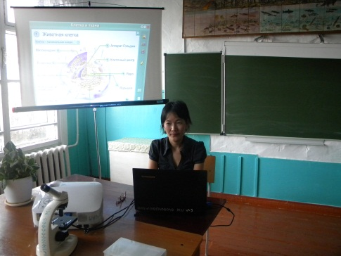

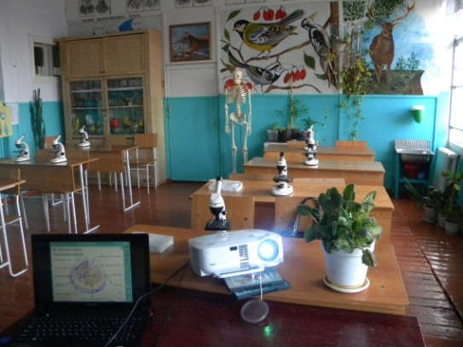

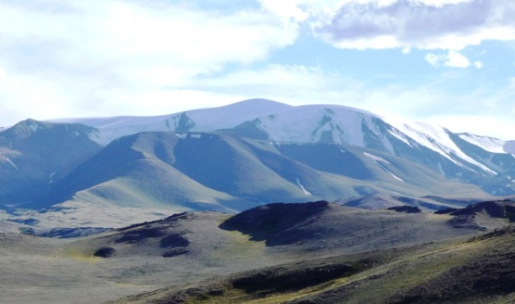
Ондар Чечек Кадр-ооловна учитель биологии МБОУ СОШ №1с. Мугур-Аксы
  Образование : высшее ТывГУ 2004 год, по специальности «Биология с дополнительной специальностью валеология», квалификация «учитель биологии, педагог-валеолог»
  Общий трудовой стаж :19 лет, из них педагогический стаж – 12 лет.
  Педагогическое кредо :учить своих учащихся так, чтобы захотел учиться каждый. Вместе идти вперед и не останавливаться на достигнутом.
  Профессиональные ценности: :уважать личность ученика, его интересы и чувства, чаще хвалить ребенка, не требовать от ребенка больше того, что он не может.
  Миссия победителя: повышать престиж школы, престиж профессии учителя.
  Девиз : «Успех моих учеников – мой успех! Мой успех – усепех моих учеников!»

Slide 2
Муниципальное бюджетное общеобразовательное учреждение средняя общеобразовательная школа №1 с. Мугур-Аксы
Применение проектной технологии на уроках биологии и во внеурочной деятельности
2016 г.

Slide 3
Актуальность
Вся жизнь – открытая задача.
Решай! Исследуй – и ждет тебя удача!
А.Гин.
Введение в ФГОС нового поколения требует качественного изменения методов и содержания образования в школе. Одной из важнейших целей современной школы является максимально возможная социализация выпускников. Так как в основе проектной деятельности лежит креативность, умение применять полученные знания в нестандартной ситуации, умение ориентироваться в информационном пространстве и самостоятельно конструировать свои знания, технология разработки проектов оказывает неоценимый вклад в решение указанной цели. По требованиям ФГОС с начальной школы мы должны учить учащихся проектированию. Метод проектов не является принципиально новым в педагогической практике, но вместе с тем его относят к педагогическим технологиям XXI века. Специфической особенностью занятий во время проектной деятельности является их направленность на обучение учащихся элементарным приёмам совместной деятельности в ходе разработки проектов.

Slide 4
Что такое проект?
Проект- это совокупность определенных действий, документов, предварительных текстов, замысел для создания реального объекта, предмет, создания разного рода теоретического продукта. Это всегда творческая деятельность.
Проектное обучение – вид обучения, базирующегося на последовательном выполнении комплексных учебных проектов с информационными паузами для усвоения базовых теоретических знаний.

Slide 5
Цель проектной деятельности:
приобщить учащихся к активному обучению, помочь развитию их учебно-познавательных умений и навыков, научить их учиться, чтобы лучше усваивать учебный материал.

Slide 6


В проектной деятельности у детей развиваются важнейшие общеучебные умения:
рефлексивные умения
поисковые(исследовательские) умения
оценочные умения
умения и навыки работы в сотрудничестве
менеджерские умения и навыки
коммуникативные умения
презентационные умения и навыки

Slide 7

Принципиальное отличие исследования от проектирования
Исследование, по сути, - процесс поиска неизвестного, новых знаний, один из видов познавательной деятельности. Исследование – бескорыстный поиск истины.
Метод проектирование ориентирован на самостоятельную деятельность учащихся (индивидуальную, парную, групповую), которую они выполняют отведенное для этой работы время(от нескольких минут урока до нескольких недель, а иногда месяцев). Проектирование – решение определенной, ясной осознаваемой задачи.

Slide 8

Роль учителя:
энтузиаст
консультант
специалист
руководитель
координатор

Slide 9
Виды проектов над которыми я работаю.
Исследовательские проекты имеют структуру, приближенную к подлинным научным исследованиям.
Творческие проекты имеют не столь строго проработанную структуру, однако строятся в известной логике «дизайн-петли». Форма представления результатов может быть различной (изделие, видоефильм, праздник, экспедиция, репортаж и пр.)

Slide 10
Проекты в основной школе.
Исследовательские проекты
Творческие проекты
Информационные проекты
Практико-ориентированные проекты

Slide 11
Выходы проектной деятельности:
выставка, газета, журнал, игра, коллекция, пакет рекомендаций, праздник, публикация, путеводитель, серия иллюстраций, сказка, справочник, статья, сценарий, учебное пособие, экскурсия.

Slide 12
Исследовательские проекты:
«Рациональное питание школьников» Лама Ай-Суу участница республиканского НПК «Шаг в будущее», 2012 г.
«Состояния здоровья учащихся МБОУ СОШ №1с.Мугур-Аксы» Иргит Чодураа участница республиканского НПК «Шаг в будущее», 2012 г.
«Влияние освещения и цветовой гаммы на здоровье учащихся» Сурунмаа Айыран 3 место на республиканском НПК, 2014г.
«Состояние осанки у школьников» Монгуш Юлиана, победитель муниципального этапа НПК,2016 г
«Наша семейная реликвия – бызаанчы» Ондар Ай-Хаан, победитель муниципального этапа НПК, 2014 г

Slide 13
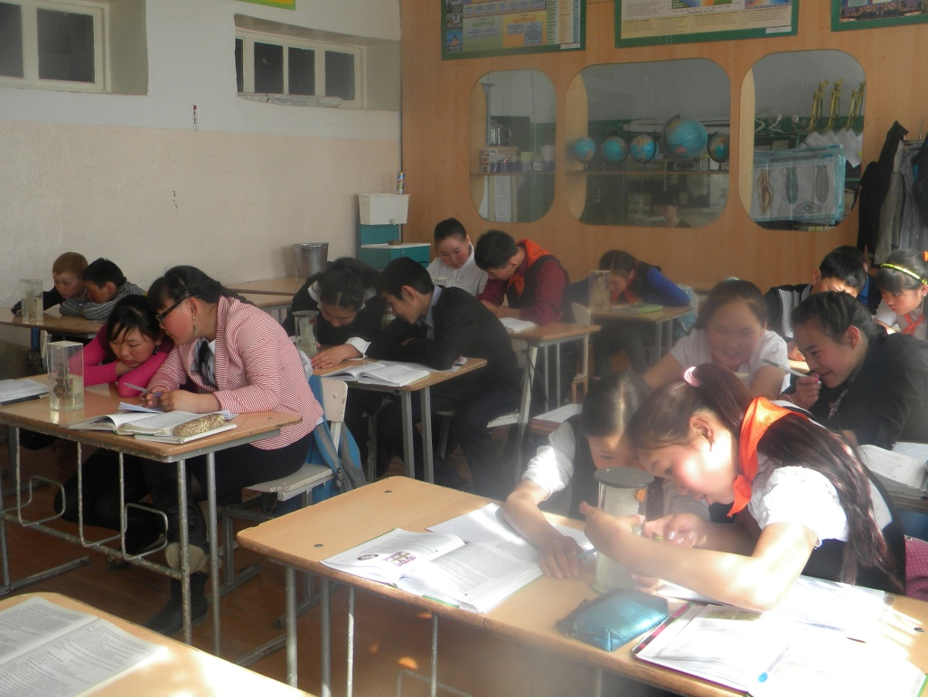
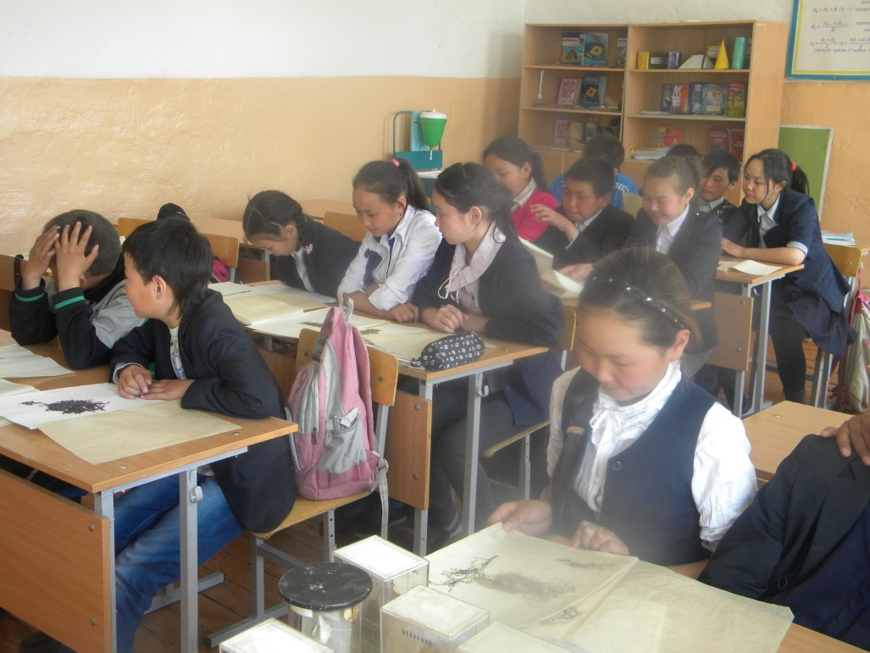
Парная и групповая работа учащихся на уроке

Slide 14
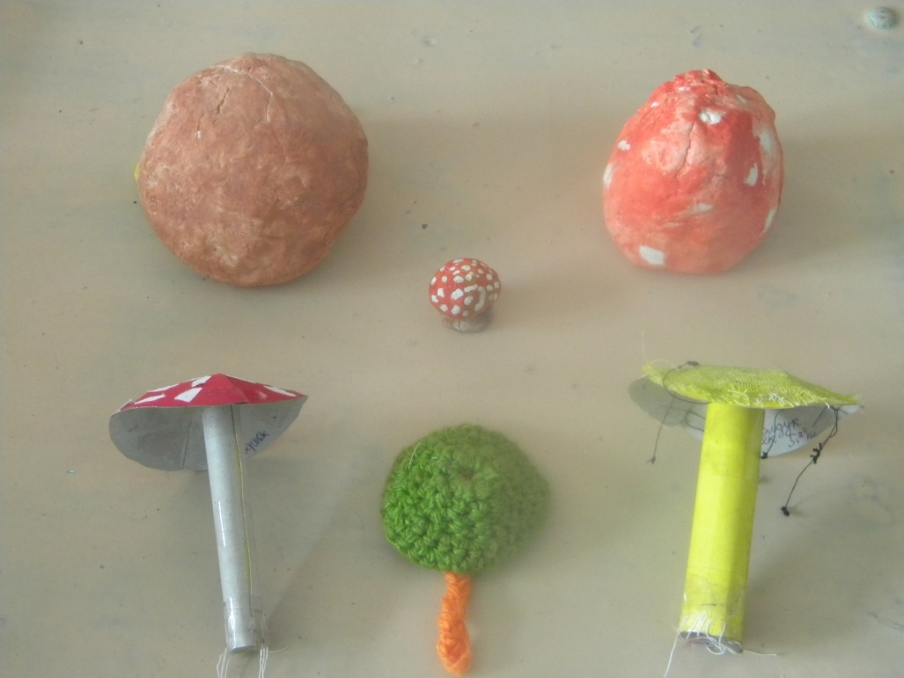
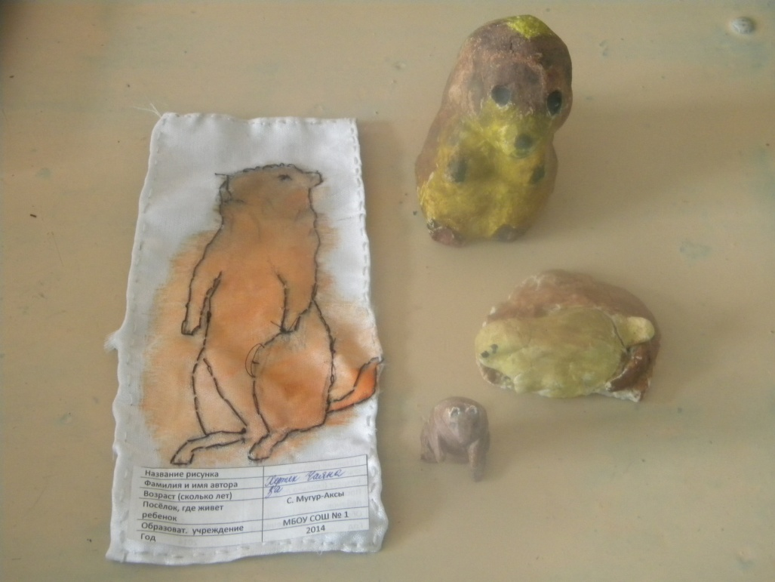
Мини-исследование на уроке:
Мини-на уроке, исследовательский проект,творческое решение изоетательских задач
Моделирование

Slide 15
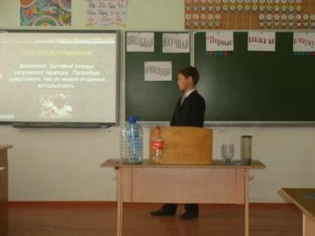

проектная деятельность
Пример
Направление
Элективный курс «Юный медик».
Внеурочная деятельность
«Основы генеалогии».
Внеурочная деятельность «Волшебные узелки»
Результаты работы представляются на конференциях, круглых столах и т. п. в виде защиты проектов, проведённых исследованиях.

Slide 16
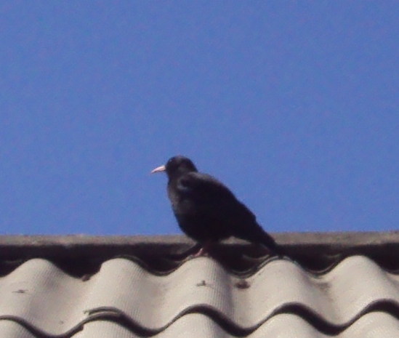
Проекты-наблюдения
Дневник наблюдений – основа проекта.
Проект на тему:
«Экология клушицы»
Подготовил и оформил
Ондар Ай-Хаан
Ученик 5 «а» класса МБОУ СОШ №1 с.Мугур-Аксы
2014 г
наблюдение
за животными
за растениями
за микроорганизмами

Slide 17
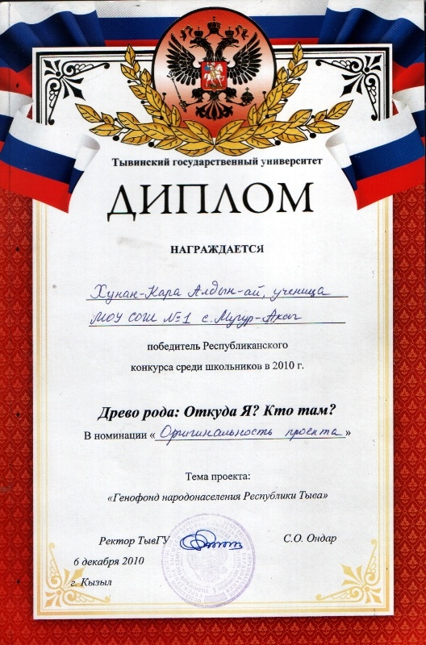
Творческий проект «Моя родословная»
Цели проекта(поставленные перед ребенком): осознать роль семьи в жизни человека; изучить историю своей семьи(родословную); род занятий членов семьи и т.д.
Диплом победителя Республиканского конкурса среди школьников «Древо рода: Откуда Я? Кто там?»
Хунан-Кара Алдын-Ай Салчаковна «Древо рода Саая»

Slide 18

Творческий проект «Герб Российской Федерации»
Республиканский заочный конкурс на лучшее знание государственной символики России
Хертек Милана «Герб Российской Федерации»
Творчепроект «Герб России

Slide 19
Проектная деятельность формирует у учащихся познавательные УУД:
самостоятельное формулирование цели, поиск ы выделение необходимой информации, умение структурировать знания, рефлексия способов и условий действия;
универсальные логические действия: анализ, синтез, выведение следствий, установление причинно-следственных связей, выдвижение гипотез и их обосновение.

Slide 20
Литература
1.Лизинский В.М.О методической работе в школе. М.: Центр «Педагогический поиск», 2004 – 160 с.
2.Романовский М.Б. Метод проектов в образовательном процессе. Методическое пособие. М.: Центр «Педагогический поиск», 2006- 160 с.
3.Современные подходы и методы к введению ФГОС в школах России. (Сборник статьей участников Всероссийского конкурса профессионального мастерства педагогов «Мой лучший урок!») Выпуск 1. – М.; Педагогическое общество России, 2014 – 320 с.
4.Современные подходы и методы к введению ФГОС в школах России. (Сборник статьей участников Всероссийского конкурса профессионального мастерства педагогов «Мой лучший урок!») Выпуск 2. – М.; Педагогическое общество России, 2014 – 384 с.

